Slide 1

ESCOLA E FACULDADE DE TECNOLOGIA SENAI ROBERTO MANGE
DESENVOLVIMENTO DE SISTEMAS
JULHO DE 2022

Slide 2

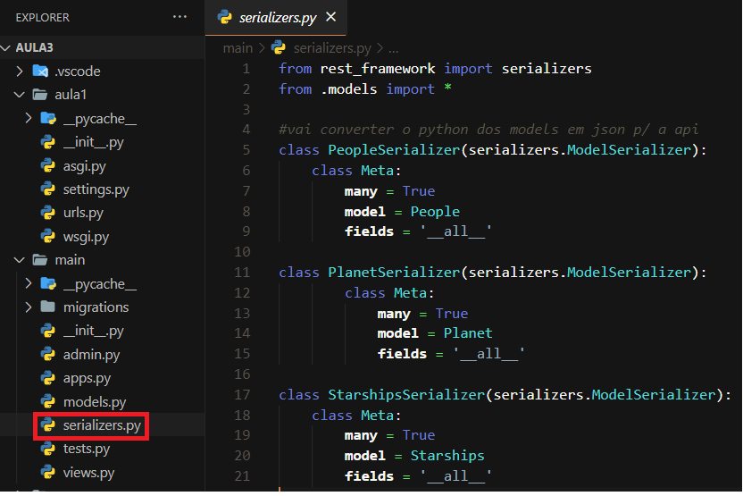
PREPARANDO O DJANGO PARA FUNCIONAR COMO API - Serializers
Para poder converter o python em JSON e vice-versa, criamos o searializers.py
- many = True → definimos que o serializer pode converter um conjunto de dados.
- fields = ‘__all__’ → definimos que todos os campos da tabela serão serializados (conversão python json e vice versa)
- model → definimos qual a tabela do banco
MAIO DE 2023

Slide 3
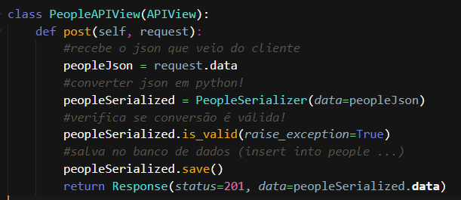
PREPARANDO O DJANGO PARA FUNCIONAR COMO API COM APIVIEW – views.py
Agora é necessário criar as views, responsável por definir o que será feito em cada chamada da API:
GET: Chamado quando se deseja obter dados da API
POST: Chamando quando se deseja criar/cadastrar novos dados na API
DELETE: Chamado quando se deseja deletar dados da API
PUT: Chamado quando se deseja alterar dados da API enviando dados completos
PATCH: Chamado quando se deseja alterar dados da API enviando dados parciais
2. Método POST:
MAIO DE 2023
Neste código estamos convertendo os dados recebidos em JSON, convertendo em python, verificando se é válido e por último salvando no banco de dados, retornando os dados salvos para o cliente.

Slide 4
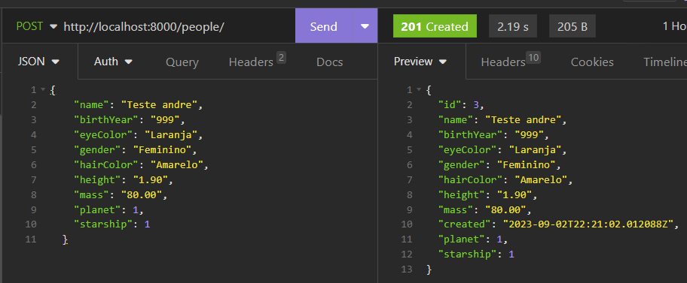
PREPARANDO O DJANGO PARA FUNCIONAR COMO API COM APIVIEW – views.py
2. Método POST:
Requisição do POST no Insomnia, enviando os dados a serem cadastrados em JSON (lado esquerdo) e após serem recebidos pelo backend e cadastrados a API retorna a resposta com os mesmos dados já com o id gerado pelo banco de dados (lado direito)
Vale ressaltar que o status 201 retornado significa que o backend criou o registro com sucesso
MAIO DE 2023

Slide 5
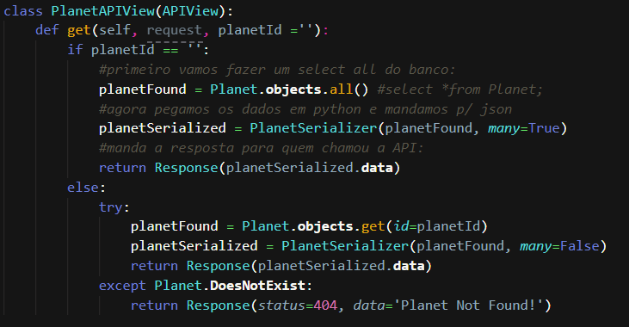
PREPARANDO O DJANGO PARA FUNCIONAR COMO API COM APIVIEW – views.py
3. Método GET:
Neste código, temos duas opções:
- caso não seja fornecido o id na requisição, então a API irá retornar todos os dados da tabela usando objects.all()
- caso seja fornecido o id na requisição ele será usado para fazer a busca (neste caso é o ‘planetId’ ), usando o objects.get
* Outro detalhe interessante é que neste código está sendo usado o try e except , que colocamos quando queremos tratar algum tipo de erro ou exceção, neste caso estamos usando caso seja informado um planetId que não exista, sendo redirecionado para o ‘Except’ nesses casos.
MAIO DE 2023

Slide 6
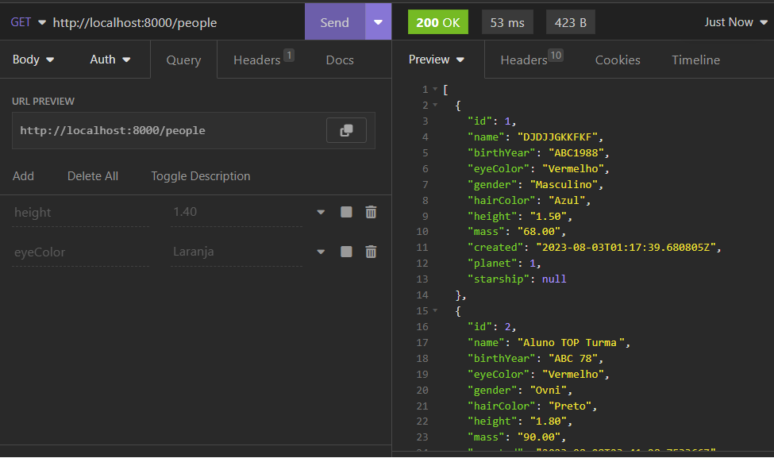
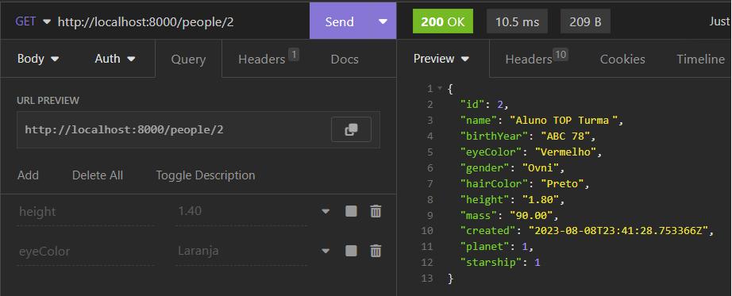
PREPARANDO O DJANGO PARA FUNCIONAR COMO API COM APIVIEW – views.py
3. Método GET:
Requisição coletando todos os dados:
Requisição coletando um id específico
MAIO DE 2023

Slide 7
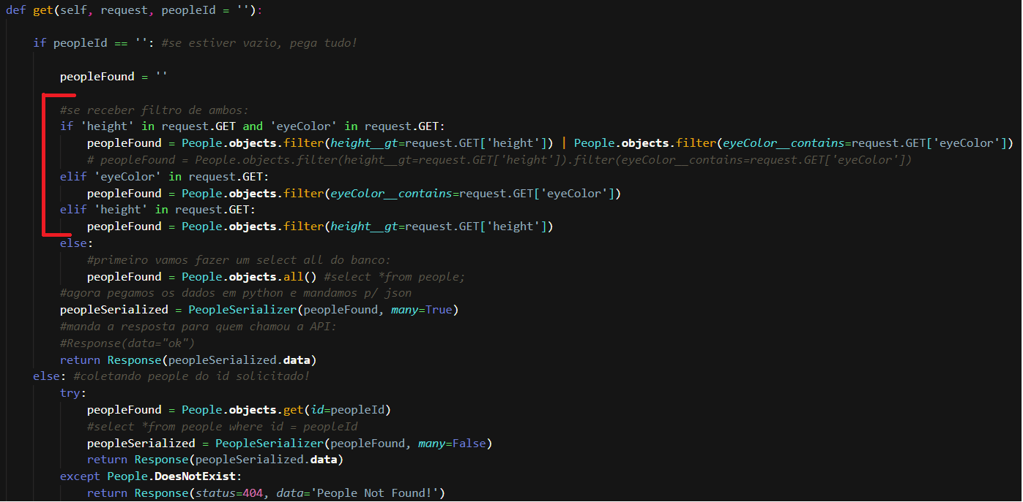
PREPARANDO O DJANGO PARA FUNCIONAR COMO API COM APIVIEW – views.py
3. Método GET:
Ainda no método GET podemos usá-lo quando queremos filtrar por mais dados:
Neste caso estamos filtrando pelas colunas ‘height’ ou ‘eyeColor’, que podem ser enviadas juntas ou individualmente
MAIO DE 2023

Slide 8
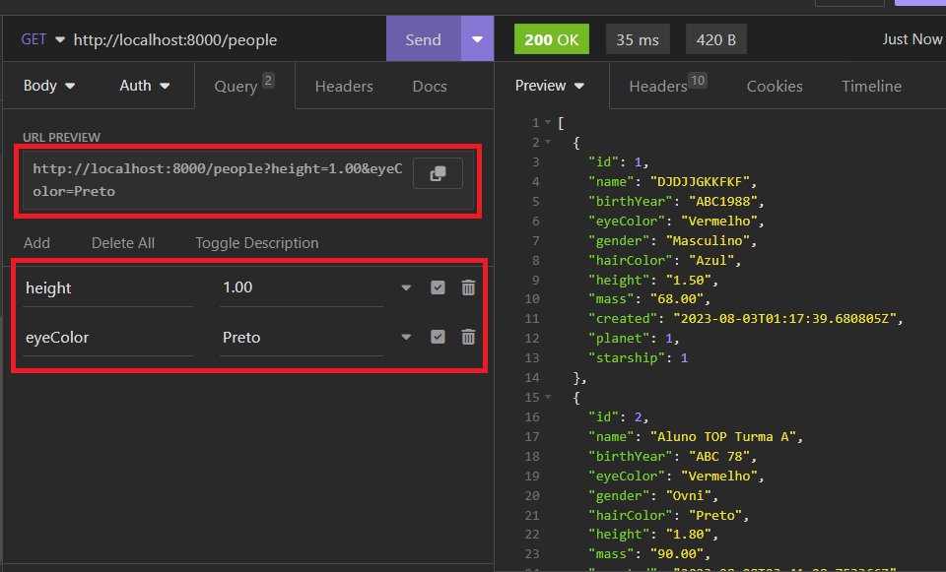
PREPARANDO O DJANGO PARA FUNCIONAR COMO API COM APIVIEW – views.py
3. Método GET:
Requisição do Insominia enviando via parâmetros os dois parâmetros configurados
MAIO DE 2023

Slide 9
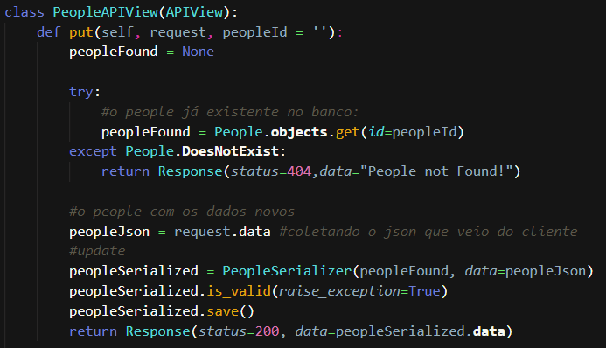
PREPARANDO O DJANGO PARA FUNCIONAR COMO API COM APIVIEW – views.py
4. Método PUT:
O método PUT serve para alterar um registro já existente, neste caso temos que fazer dois passos: coletar o dado já existente no banco de dados com objects.get, e coletar os dados vindos em JSON por meio do request.data
Após isso, enviamos os dois dados, antigo e novo, para o serializer.
Caso o serializer verifique que os dados são válidos, salvamos no banco de dados.
MAIO DE 2023

Slide 10
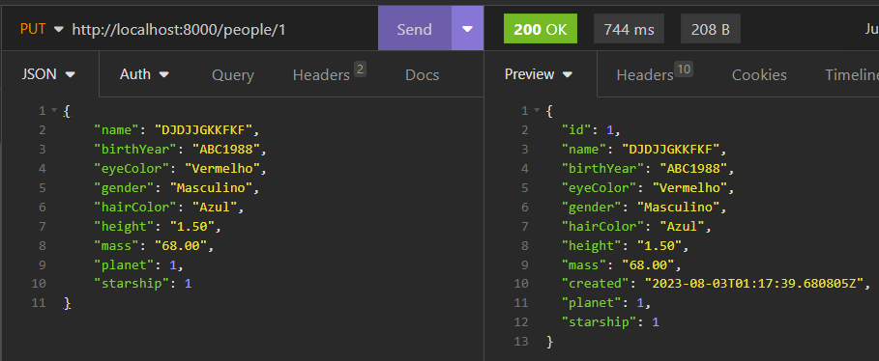
PREPARANDO O DJANGO PARA FUNCIONAR COMO API COM APIVIEW – views.py
4. Método PUT:
Requisição alterando as informações cadastradas
MAIO DE 2023

Slide 11
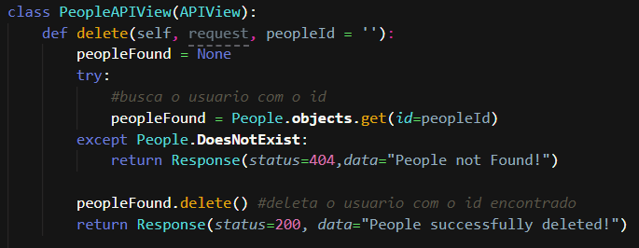
PREPARANDO O DJANGO PARA FUNCIONAR COMO API COM APIVIEW – views.py
5. Método DELETE:
Para deletar um registro, fazemos a busca dele no banco de dados usando o id que foi recebido (peopleId) e, se o registro existir procedemos com a deleção.
MAIO DE 2023

Slide 12
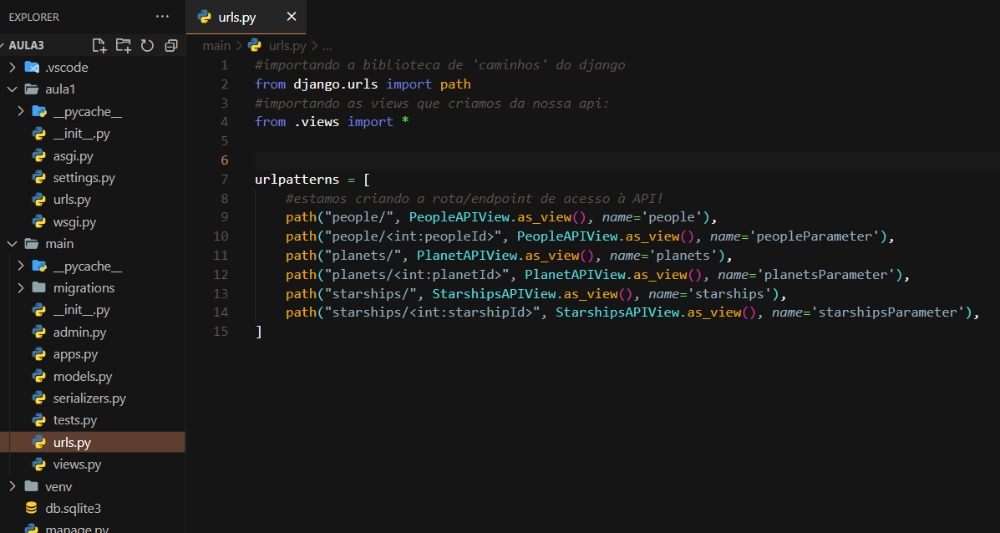
PREPARANDO O DJANGO PARA FUNCIONAR COMO API COM APIVIEW – urls.py
1. Criação das URLS / ROTAS da API:
Crie o arquivo urls.py dentro do seu aplicativo
Neste caso, estamos configurando as urls para receberem também os filtros por id
MAIO DE 2023

Slide 13
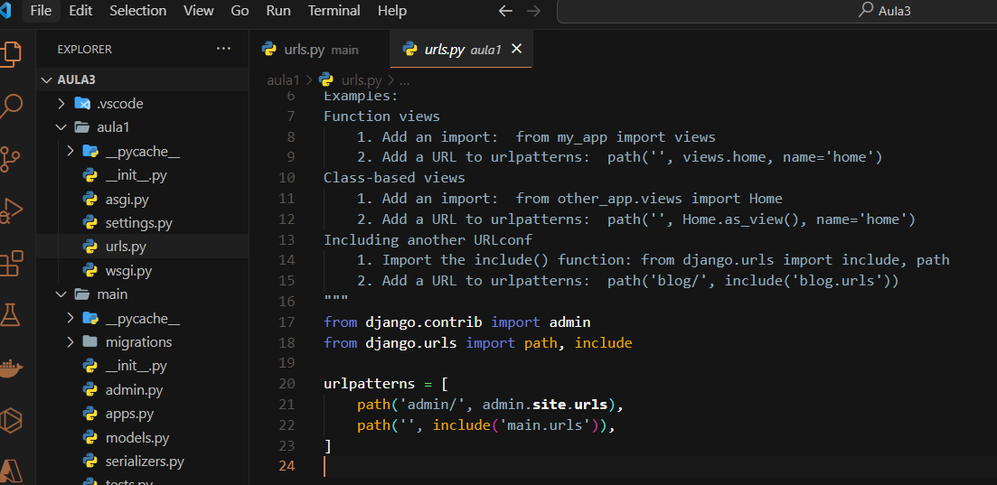
PREPARANDO O DJANGO PARA FUNCIONAR COMO API COM APIVIEW – urls.py
2. Registrar as rotas da API nas urls do projeto:
Crie o arquivo urls.py dentro do seu aplicativo
Lembre-se que dentro do include é necessário usar o nome do seu aplicativo, neste caso o nome é ‘main’, porém deverá usar o nome do aplicativo que criou.
MAIO DE 2023

